Slide 1
La piccola orchestra

Slide 2
C’erano una volta tre strumenti musicali che non andavano affatto d’accordo. Il flauto, la chitarra ed il tamburo continuavano a discutere perché ognuno sosteneva di essere il migliore. Il flauto affermava che il suo suono fosse il più dolce di tutti. La chitarra sosteneva che le sue melodie fossero le migliori. Il tamburo diceva che il suo ritmo era impareggiabile.

Slide 3
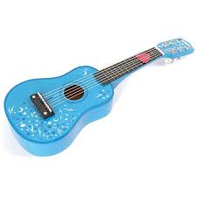
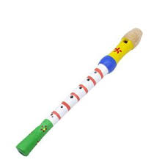
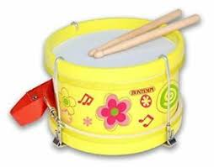

Slide 4
Tutti si credevano i migliori e si disprezzavano a vicenda. Perciò ognuno suonava in una parte diversa dell’appartamento in cui vivevano ,ma il suono del tamburo dava fastidio al flauto, quello del flauto disturbava la chitarra e la chitarra infastidiva il tamburo. Nessuno quindi riusciva a suonare tranquillo.

Slide 6
Invece di fare musica, facevano solo tanto rumore. Quando qualcuno si fermava ad ascoltare, era costretto a scappare per evitarsi un bel mal di testa! E la situazione andò avanti così per molto tempo finchè.... non arrivò ad abitare con loro una bacchetta.

Slide 8
Vedendo quello che accadeva, la bacchetta si offrì di aiutarli, ma essi erano convinti che la soluzione migliore fosse separarsi: se ognuno infatti fosse andato a vivere per conto proprio avrebbero potuto suonare a piacere senza darsi fastidio.
La bacchetta tuttavia suggerì di fare un tentativo: suonare insieme lo stesso canto. Lei li avrebbe aiutati.

Slide 10
Dapprima non erano molto convinti, ma poi, su insistenza della bacchetta, accettarono.
La bacchetta spiegò loro cosa dovesse suonare ciascuno e, dopo una breve prova, incominciò a dirigere il canto.
I tre strumenti guardavano attentamente la bacchetta che indicava in ogni momento come e quando dovessero suonare e il canto riusciva molto bene.
Il flauto, la chitarra ed il tamburo non finivano di meravigliarsi: suonavano insieme lo stesso canto e ci riuscivano molto bene; avevano incominciato a fare musica.

Slide 12
Quando ebbero finito di suonare erano così contenti che si congratularono a vicenda. Era la prima volta che andavano d’accordo su qualcosa.
Chiesero allora alla bacchetta che facesse loro ripetere lo stesso canto. Continuarono a suonare tutto il giorno: tante e tante volte. Tutti quelli che passavano di lì si fermavano ad ascoltarli incantati tanto suonavano bene.
Unendosi e mettendo in comune il meglio di ciascuno, erano riusciti a formare una piccola orchestra.
Da allora cominciarono a dare concerti da tutte le parti e diventarono famosi per la bellezza delle loro esecuzioni.

Slide 14
Vuoi entrare anche tu
a far parte dell’orchestra?

Slide 15
Scegli il tuo strumento…

Slide 16
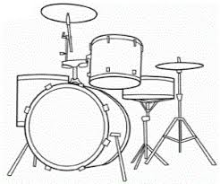
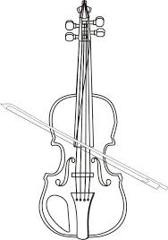

Slide 17
E Crea l’armonia
con le parole…

Slide 18
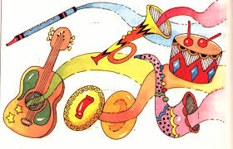

Slide 19
ASCOLTO
COMPRENSIONE
ATTENZIONE
UMILTA’
EMPATIA
CONDIVISIONE
ACCOGLIENZA

